Slide 1

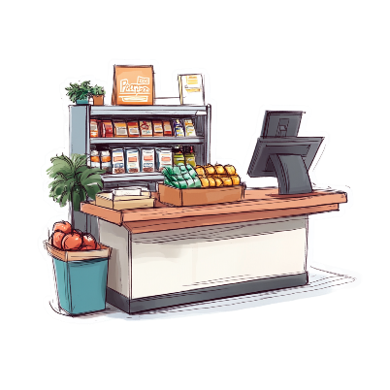


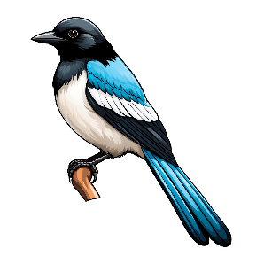











С – у середині слова
С – на початку слова
С – в кінці слова
С – на початку слова
Подібні за звучанням слова
С – в кінці слова
С – у середині слова
Подібні за звучанням слова

